Slide 1
자바 8.0 프로그래밍

Slide 2
자바 기본 문법

Slide 3
학습목표
자바 프로그램 구성 요소
데이터 형 ( Data Type) 종류
변수 정의와 사용법
형 변환
연산자

Slide 4
프로그램 구성요소
‘프로그램을 작성한다’ 는 의미?
컴퓨터가 이해 할 수 있는 단어( 식별자, 예약어 등 )를 문법에 맞게
작성하여 필요한 데이터를 조작(저장,삭제,수정)하는 것.
식별자 ( identifier )
변수 , 메소드 , 클래스 이름을 지정하는 규칙이다.
특수문자는 _ , $ 은 사용 가능하다.
대소문자 구별이 확실하다.
구분 | 식별자 정의 규칙 | 예제
클래스 | 첫 문자는 항상 대문자로 표현 의미있는 명사형으로 표현 | class Student{ … }
변수와 메소드 | 첫 문자는 항상 소문자로 표현 변수는 의미있는 명사형으로 표현 메서드는 의미있는 동사형으로 표현 하나 이상의 단어가 합쳐질 때는 두 번째부터 오는 단어의 첫 문자들만 대문자로 표현 | String name; public String getName() { …}
상수 | 상수는 의미있는 명사형으로 표현 모든 문자를 대문자로 표현 하나 이상의 단어가 합쳐질 때는 _ 를 사용하여 연결한다. | int TOTAL_COUNT = 10; int NUM_SIZE = 20;
Notes:
변수는 클래스의 속성을 의미하므로 명사형으로 표현
메서으는 해위를 나타내므로 동사형으로 표현한다.

Slide 5
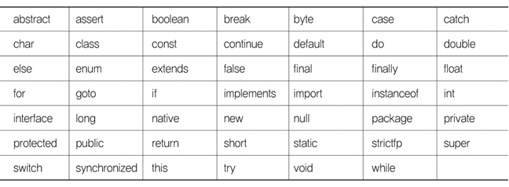
프로그램 구성요소
예약어 ( keyword )
기본적으로 자바언어 자체가 사용하기 위해 예약해 놓은 식별자.
예약어를 프로그래밍에서 식별자로 사용할 수 없다.
Notes:
synchronized, implements, import ,instanceof

Slide 6
데이터 형 ( Data Type) 종류
자바의 데이터 형
기본 데이터 형 ( Primitive Data Type)
  수치형(정수): byte , short , int , long
  수치형(실수): float , double
  수치형(문자): char
  논리형 : boolean
'a'+1 = 'b'
참조 데이터 형 ( Reference Data Type)
  기본 데이터 형을 제외한 나머지
  문자열,배열 , 클래스 , 인터페이스 등
Notes:
기본데이터형: 8개
문자형도 수치형 -->연산이 가능하다. 'a' + 1-->b
기본값
정수->int
실수->double
논리형->false

Slide 7
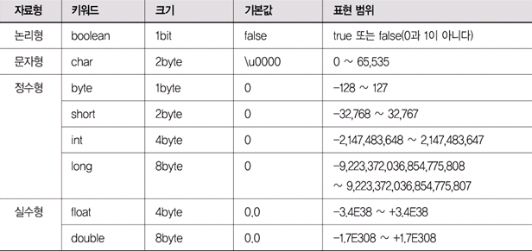
데이터 형 ( Data Type) 종류
기본 데이터 형
Notes:
연산가능:문자형, 정수형, 실수형
기본값

Slide 8

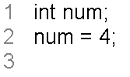

변수
변수 정의
int a=1;
int b=2;
int c=a+b;
프로그램 실행 시 개발자가 특정 메모리에 할당한 이름
개발자 입장에서 프로그램 작성을 쉽게 한다.
변수 사용법
a
b
c
1. 변수 선언
데이터형 변수명;
2. 값 할당
변수명 = 값;
1
2
3
0x0001
0x0002
0x0003
기본형
참조형
Notes:
변수 선언이 제일 중요하다.
데이터타입 + 변수명
값의 할당은 = 연산자를 사용해서 하다.
값은 선언한 데이터타입과 일치해야 한다.
아래 방법이 일반적인 방법이다.
참조형에 변수값 설정하기

Slide 9
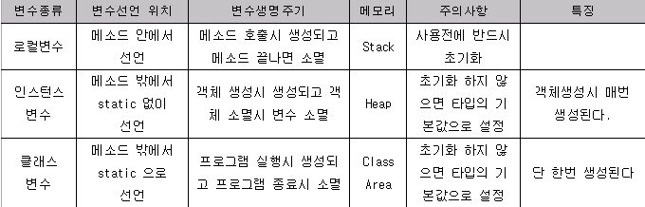
변수
변수 종류
Notes:
변수의 scope를 설명한다.
초기화란 변수를 사용하기 전에 값을 할당해 주는 것이다.
초기화가 필요없는 변수를 초기화가 기본값으로 된다.

Slide 10
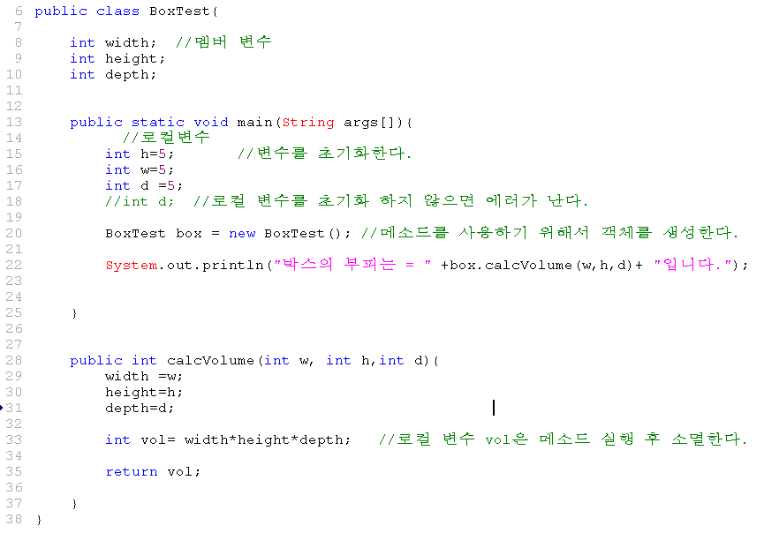
변수
변수 종류
변수 사용
Notes:
num 클래스 변수
name 인스턴스 변수
n 로컬변수
n은 메서드 호출시에 생성된다.

Slide 11
형 변환
형 변환 정의
종류가 다른 데이터간에 연산이나 값 할당을 하는 경우에 본래
가지고 있던 데이터 형이 다른 종류의 데이터 형으로 변경되는 것.
형 변환 종류
묵시적 형 변환 ( promotion )
더 큰 자료형으로 변환 ( 자동으로 발생 )
자료손실이 없다.
명시적 형 변환 ( type casting)
작은 자료형으로 변환 ( 캐스팅 연산자 이용 )
자료손실이 발생될 수 있다.
Notes:
묵시적 형변환: 작은 그릇을 큰 그릇에 담는것
명시적 큰그릇을 작은 그릇에 넣는 것-> 자료손실이 발생함
3.14->3

Slide 12
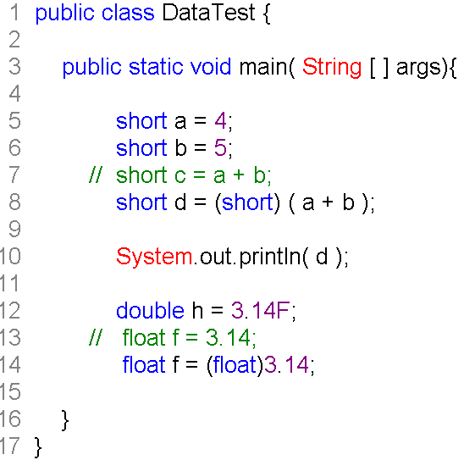
형 변환
형 변환 예제
7줄:은 에러 발생
-->연산된 결과는 int 형이다.
8줄: 명시적 으로 캐스팅을 해준다.
12.: float 타입을 double 타입에 대입(작은 타입-->큰타입) promotion
13 :에러 발생(큰타입을 작은 타입에 할당)
14: double 타입을 float로 캐스팅해서 할당
Notes:
7번 줄은 에러 발생
연산된 결과는 int 형이다.
8줄 명시적 으로 캐스팅을 해준다.
12. float 타입을 double 타입에 대입(작은 타입-->큰타입)
13.에러 발생

Slide 13
형 변환
형 변환 데이터 종류
기본 데이터 형
동일한 데이터 형인 경우에는 가능하다.
수치형과 논리형 사이의 변환은 불가능하다.
참조 데이터 형
상속이 전제된 참조 데이터형은 가능하다.
Notes:
참조 데이터형도 형변환이 가능하다.
단, 상속이 전제가 되어야 한다.
지금은 두가지 타입 모두 형변환이 가능하다.

Slide 14
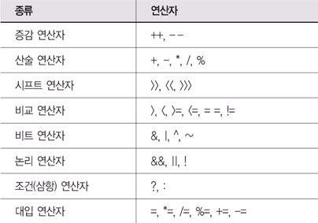
연산자
정의
자료의 가공을 위해 사용하는 기호들.
데이터형에 따라서 사용되는 연산자가 존재한다.
종류

Slide 15
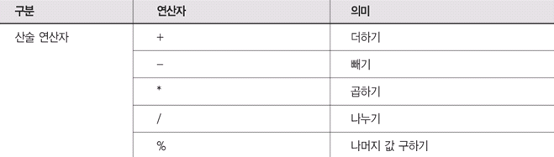
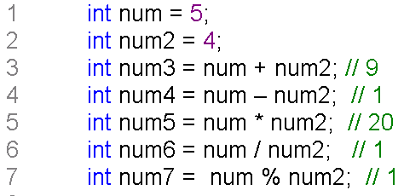
연산자
산술 연산자
예제

Slide 16
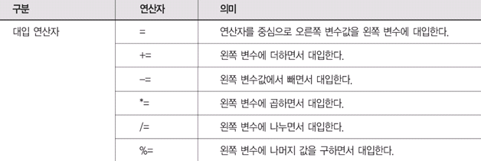
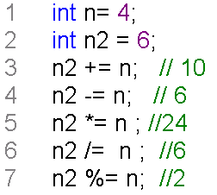
연산자
대입 연산자
예제
n2=n2+n=6+4
n2=n2-n=6-4
n2=n2*n=6*4
n2=n2%n=6%4=2

Slide 17
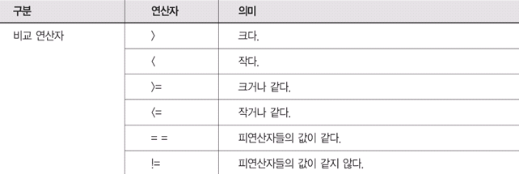
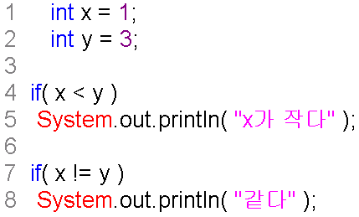
연산자
비교 연산자
결과값이 boolean 이다.
예제
true
Notes:
바교연산의 결과값은 true 또는 false이다.
== 과 = 연산자 기능 구분 주의

Slide 18
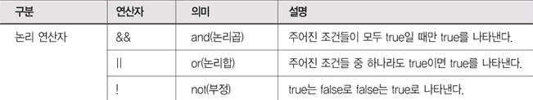
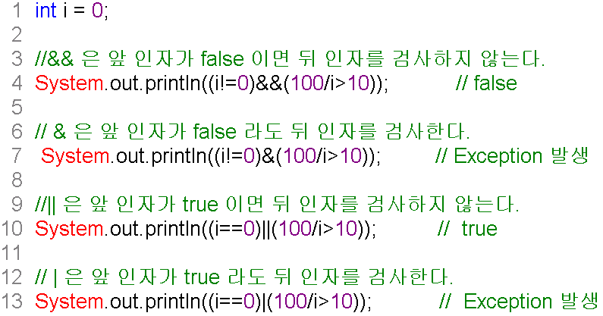
연산자
논리 연산자
&& 연산자는 선조건이 true인 경우에만 후조건을 실행한다.
|| 연산자는 선조건이 false인 경우에만 후조건을 실행한다.
예제
Notes:
보통은 &&,와 ||를 많이 사용한다.

Slide 19

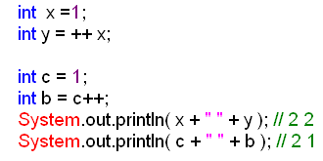
연산자
증감 연산자
예제
Notes:
앞의 경우는 먼저 증가한후 할당한다.
뒤에 붙은 경우는 먼저 할당 한 후 증가한다.

Slide 20
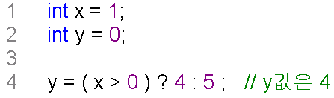
연산자
조건 연산자 ( 삼항 연산자 )
예제
Notes:
조건식이 참이면 참값을 가지고 거짓이면 거짓값을 가진다.

Slide 21
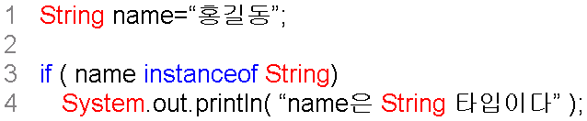
연산자
instanceof 비교 연산자
변수의 타입을 비교하기 위한 연산자
상속이 전제된 다형성에서 주로 사용된다
예제
Notes:
RDT사용하는 연산자이다.

Slide 22
연산자
연산자의 우선순위
산술 연산 ->비교연산 -> 논리 연산 -> 대입연산
우선순위 | 연산자 | 종류
1 | . [ ] ( ) | 괄호 / 대괄호
2 | ++ -- ! | 부정 / 증감
3 | * / % | 산술
4 | << >> | 쉬프트
5 | < <= >= | 비교
6 | == !=
7 | & ^ | | 비트
8 | && || | 논리
9 | ? : | 조건
10 | = += -= | 대입

Slide 23
공부한 내용
식별자 , 예약어
데이터 형 종류
변수 사용법
변수 종류
연산자
instanceof

